Slide 1
Les Gaulois
Une véritable civilisation

Slide 2
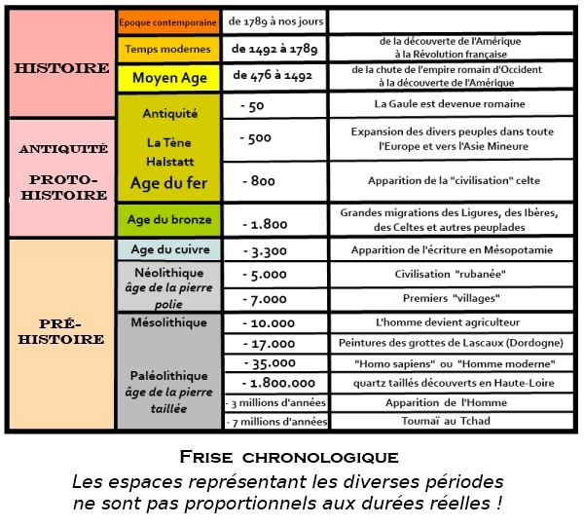
Introduction
De la préhistoire à l’histoire
La protohistoire :
période de transition
Entre la préhistoire et
l’histoire où se cohabitent
peuples sans écriture et
peuples utilisant l’écriture

Slide 3
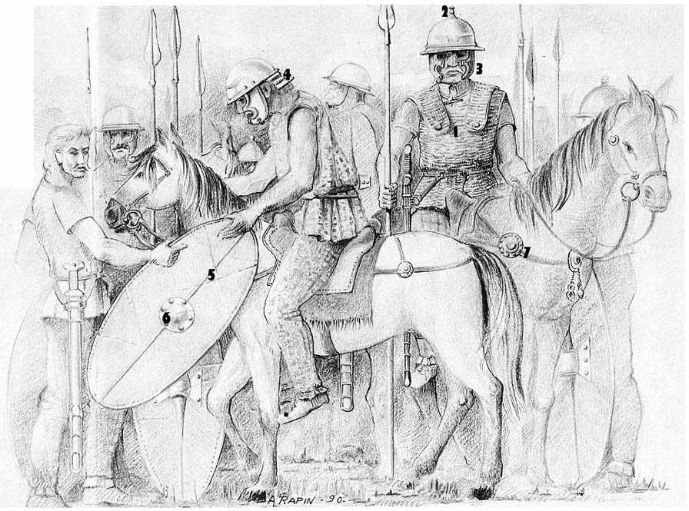
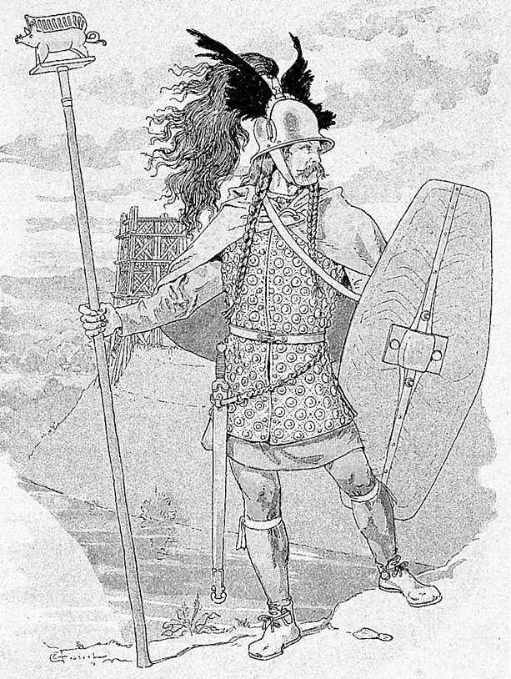
Image 1
Image 2

Slide 4
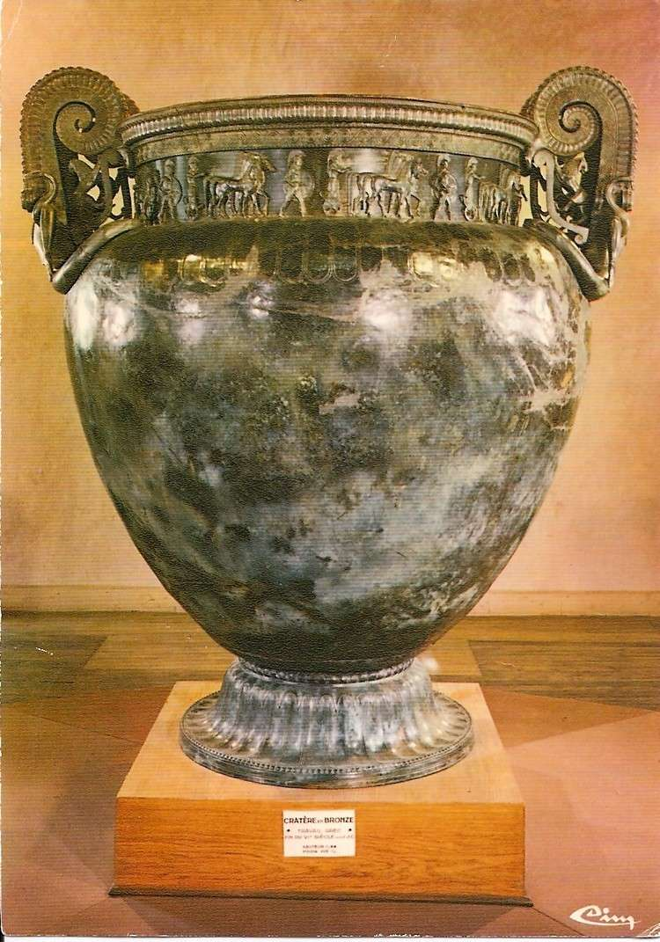
I) Celtes ou Gaulois ?
La question de la dénomination
Celtes (terme d’origine grecque)
Gaulois (terme d’origine latine)
Cratère de Vix (Côte d’Or), vers - 510

Slide 5
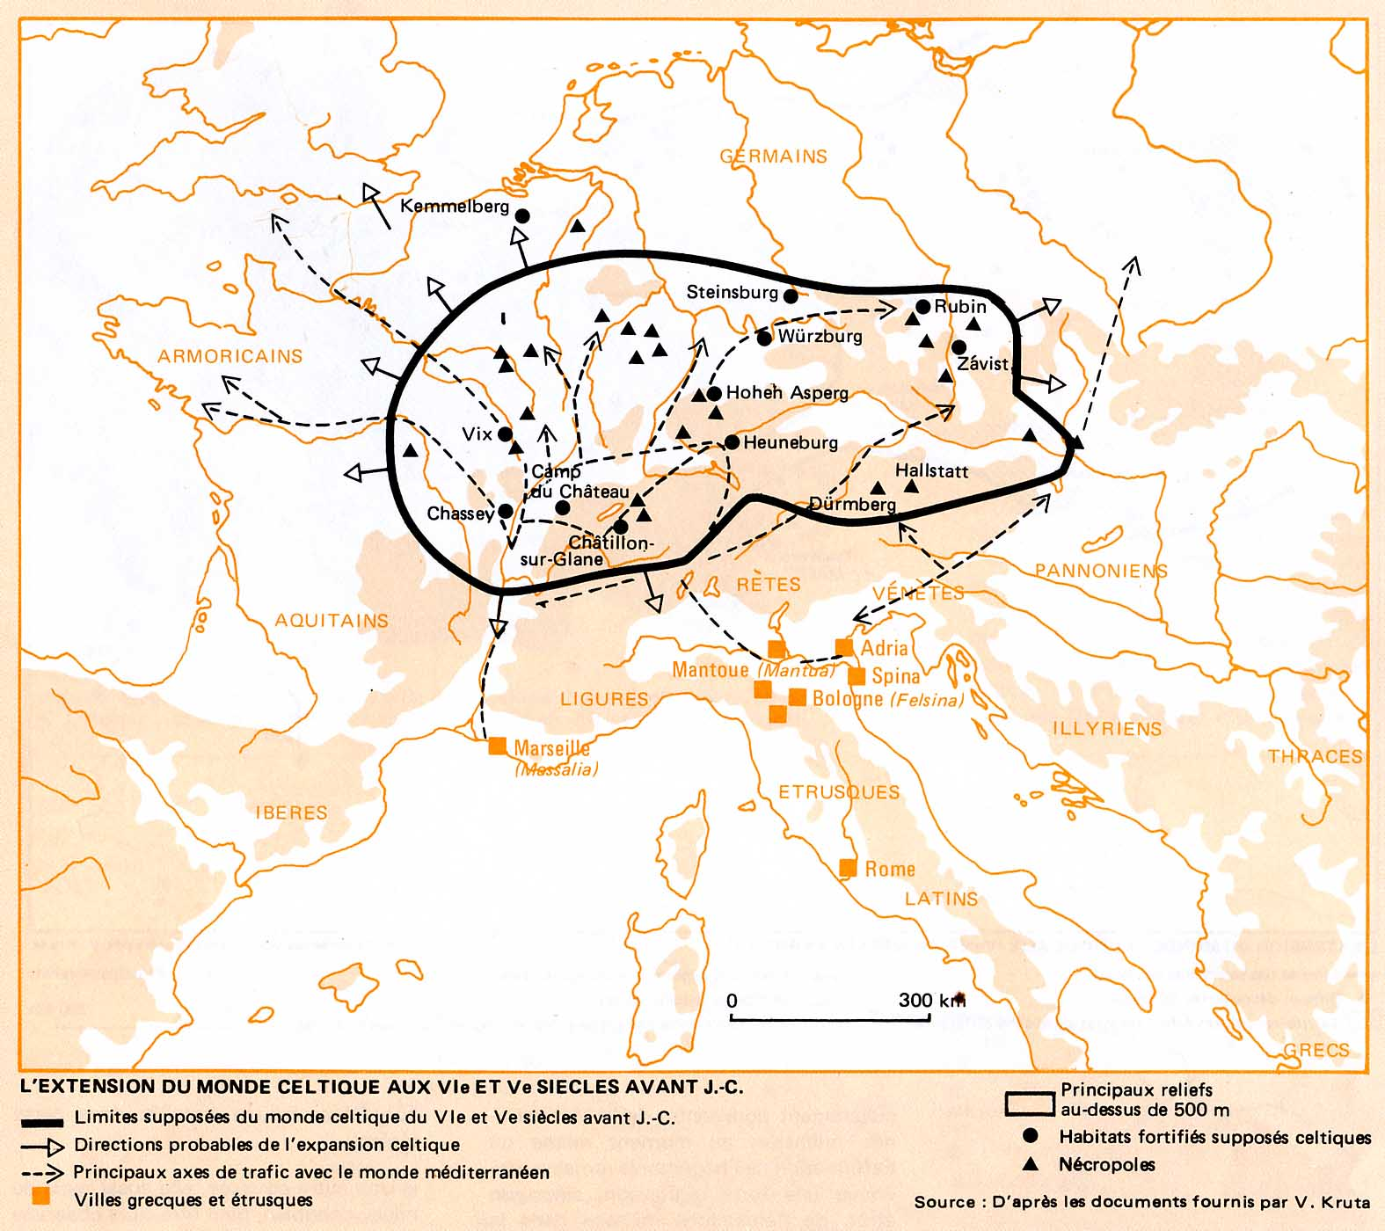
I) Celtes ou Gaulois ?
2. L’arrivée en 2 vagues des Celtes en France à l’âge du fer
Vers – 800
dans l’Est de
la France

Slide 6
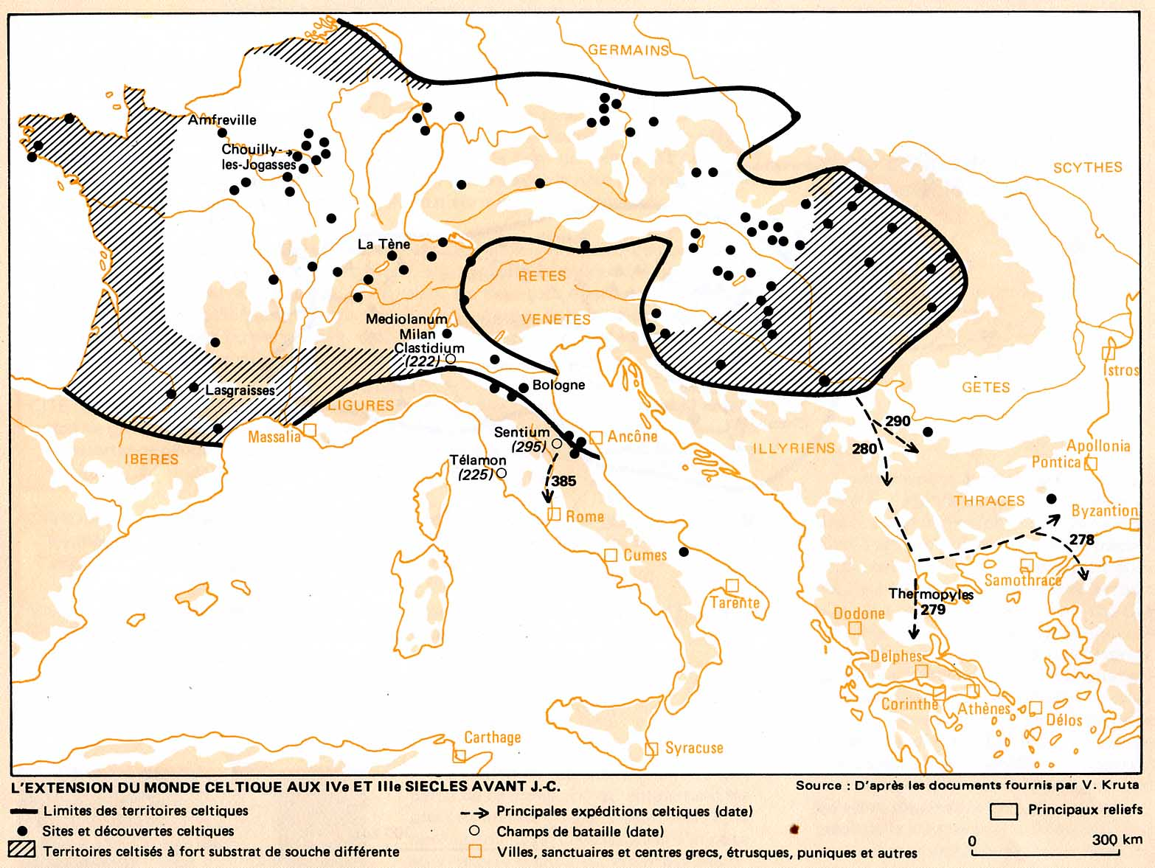
I) Celtes ou Gaulois ?
2. L’arrivée en 2 vagues des Celtes en France à l’âge du fer
Vers -450
dans
l’ensemble
de la France

Slide 7
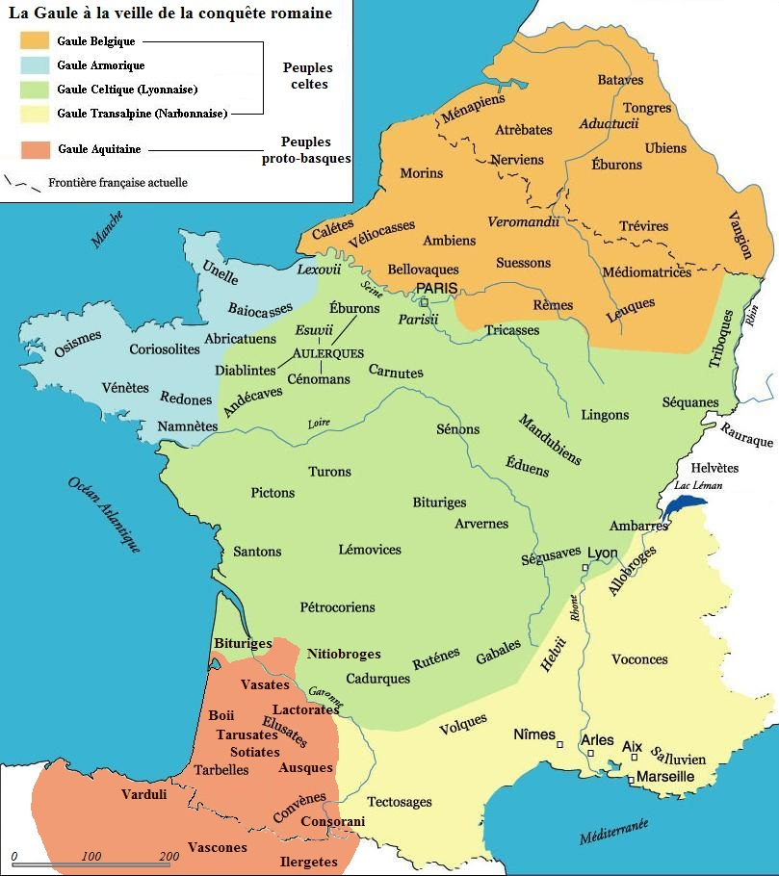
II) La Gaule celtique au Ier siècle av. J.-C.
1) Un monde gaulois divisé sur le plan politique

Slide 8
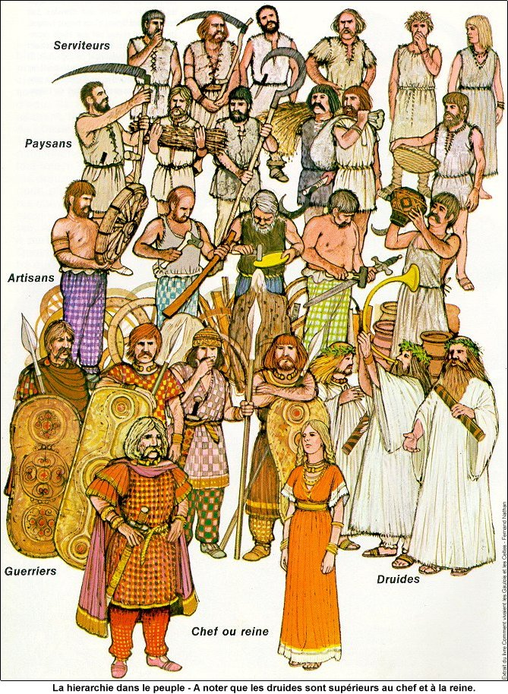
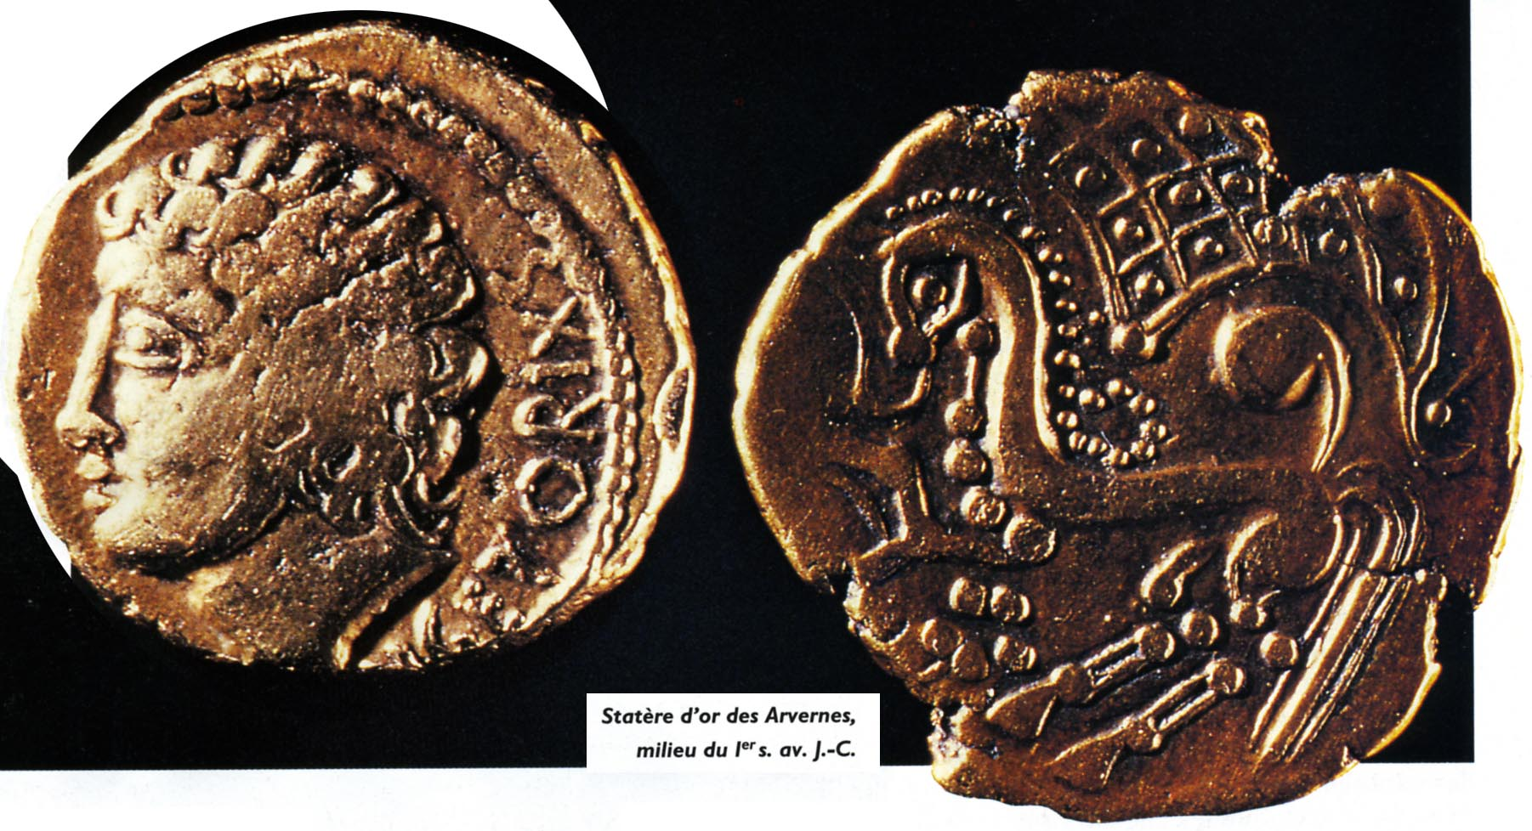
II) La Gaule celtique au Ier siècle av. J.-C.
1) Un monde gaulois divisé sur le plan politique

Slide 9
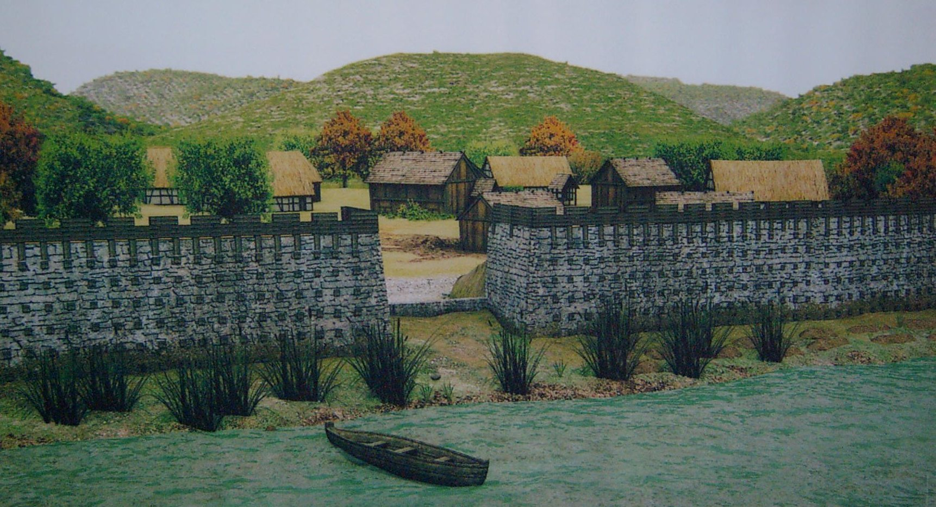
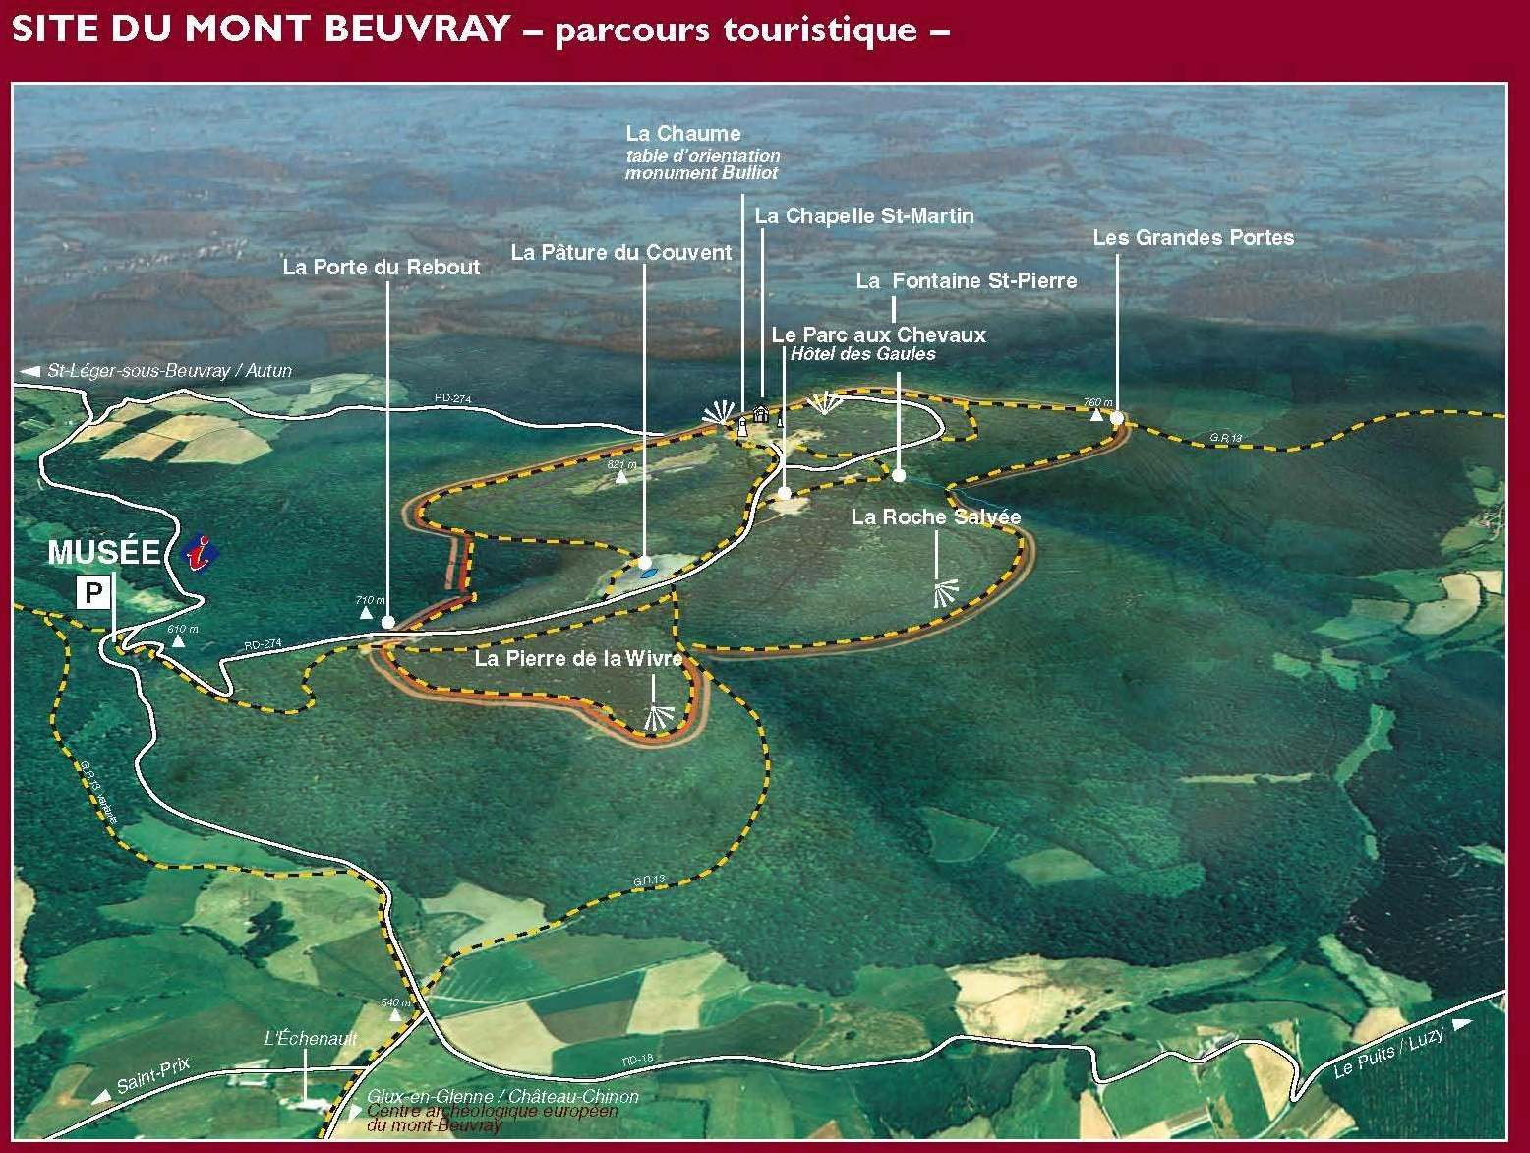
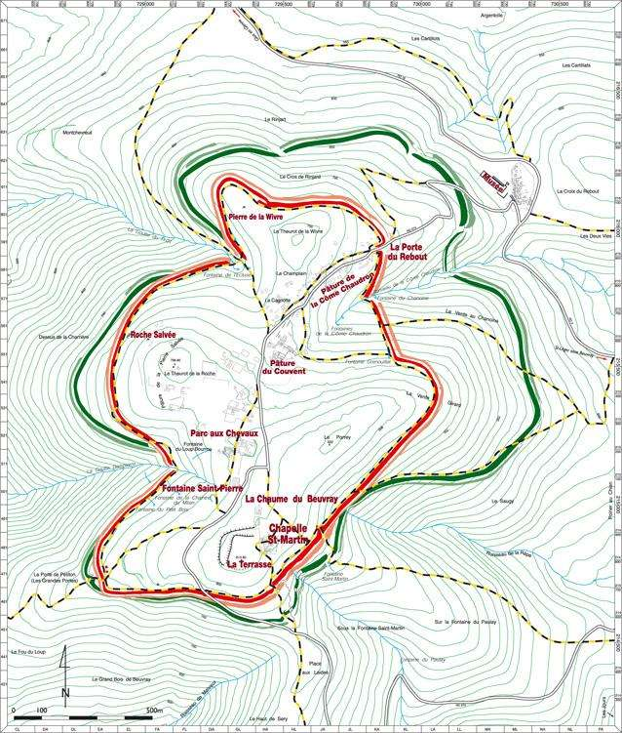
II) La Gaule celtique au Ier siècle av. J.-C.
1) Un monde gaulois divisé sur le plan politique
oppidum

Slide 10
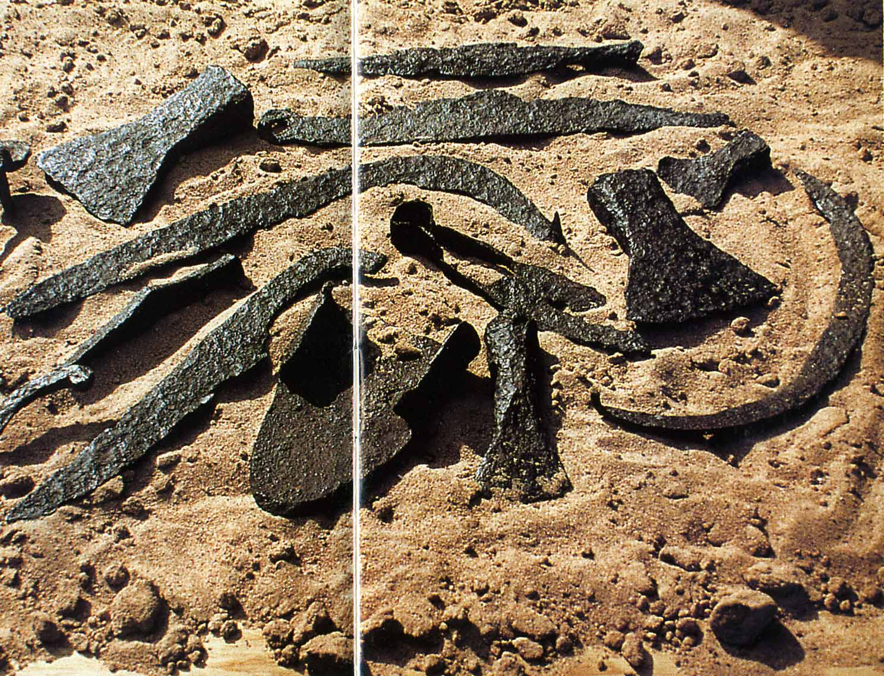
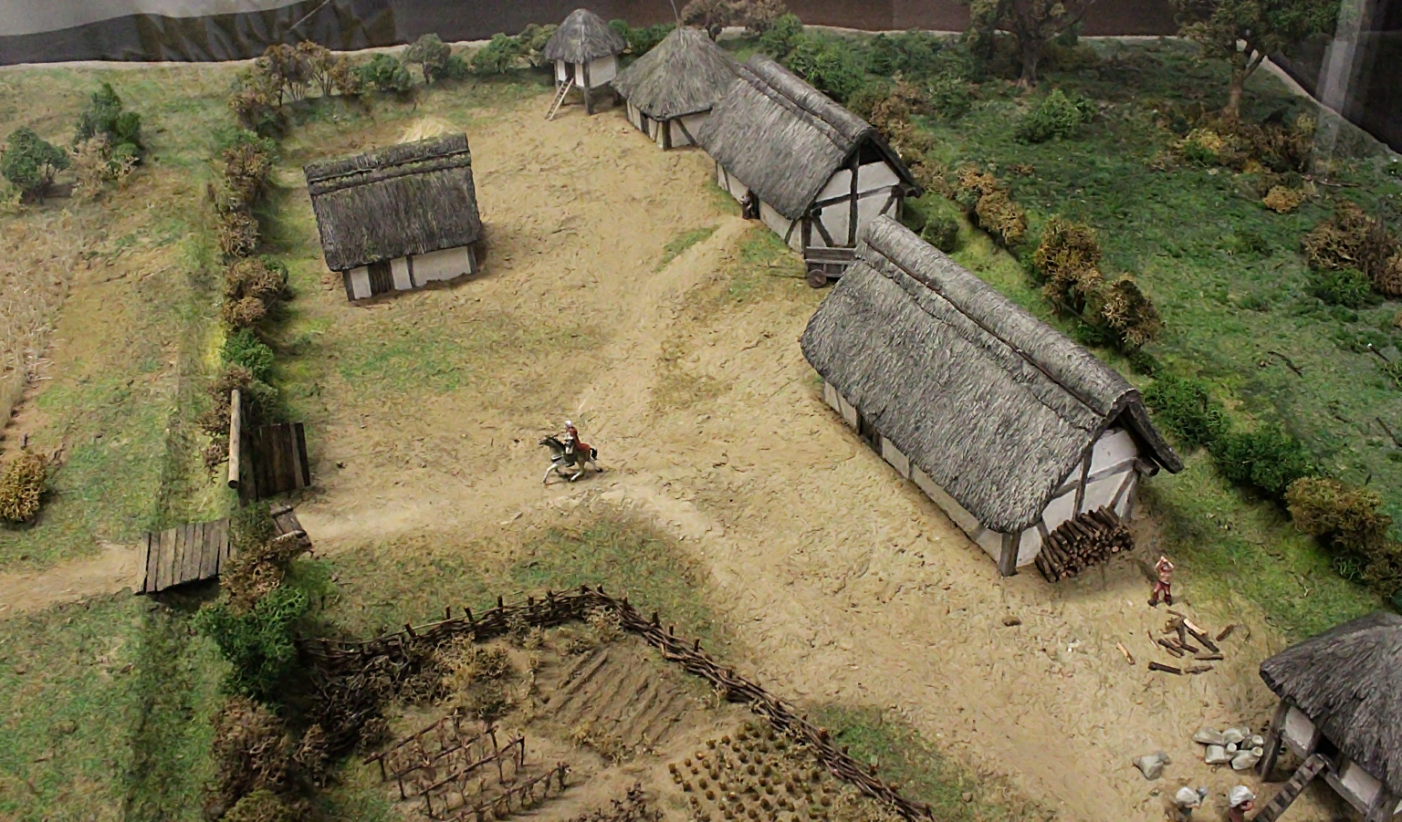
II) La Gaule celtique au Ier siècle av. J.-C.
2) Une économie dynamique

Slide 11
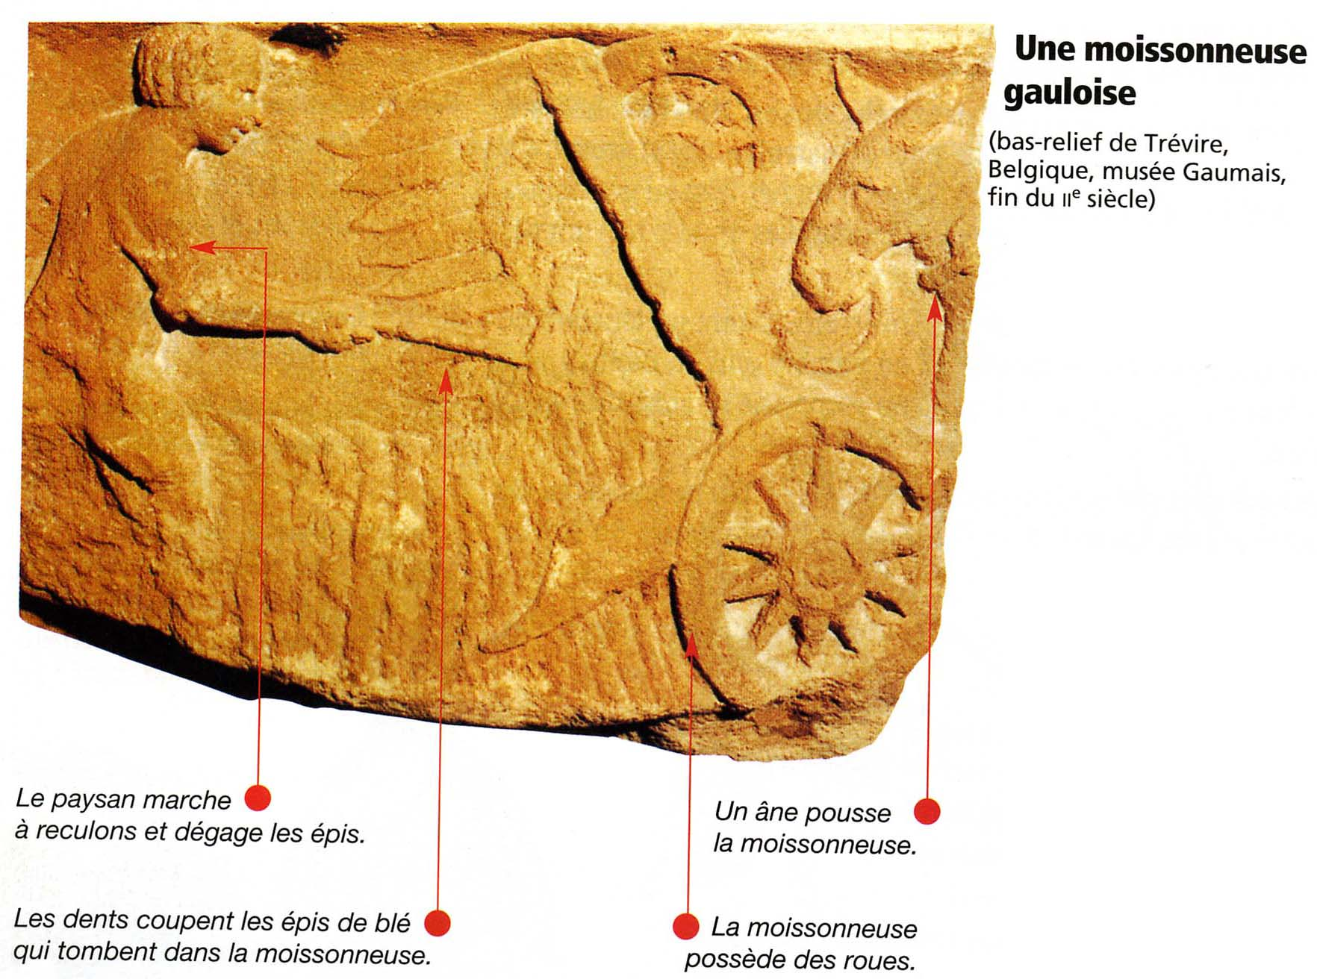
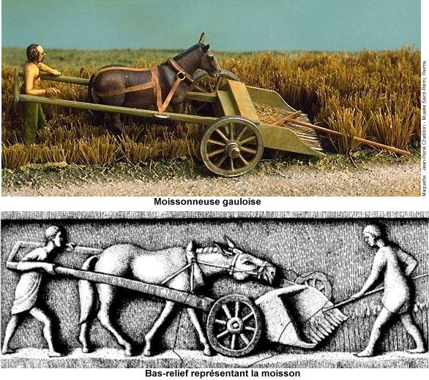
II) La Gaule celtique au Ier siècle av. J.-C.
2) Une économie dynamique

Slide 12
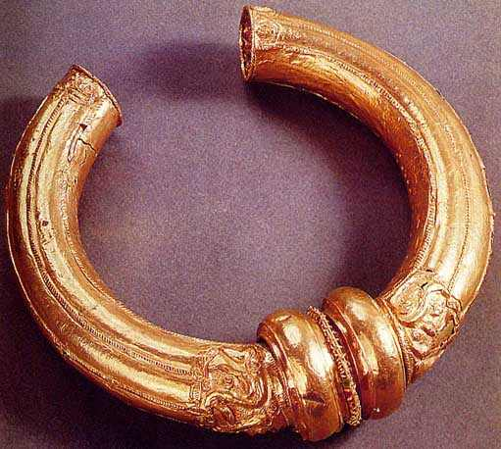
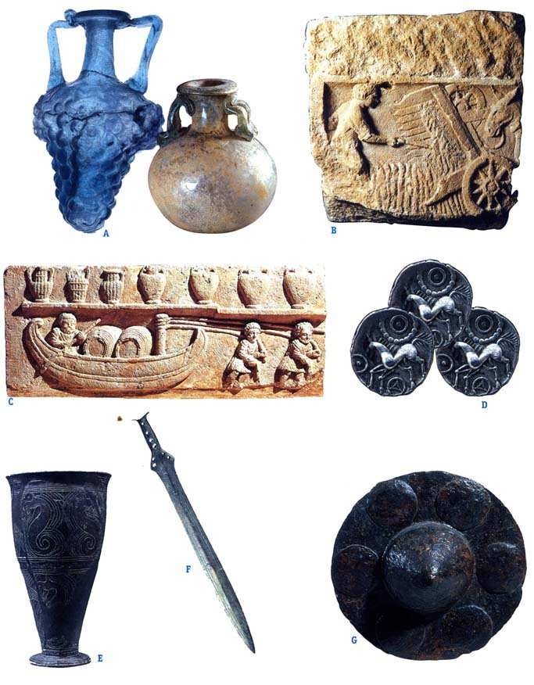
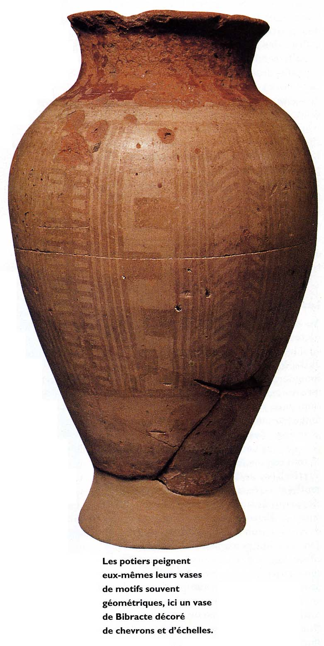
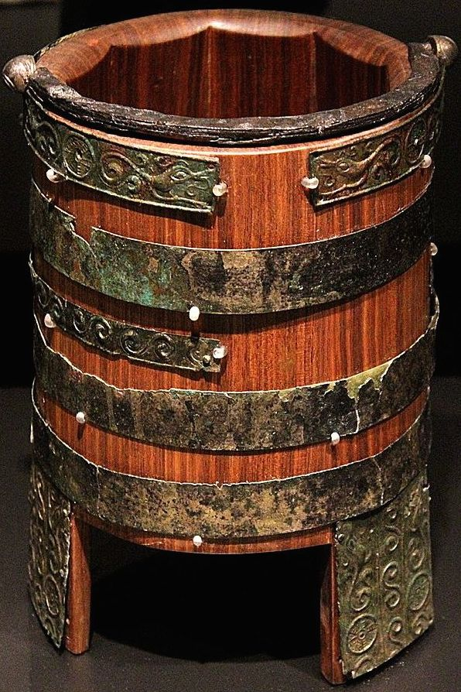
II) La Gaule celtique au Ier siècle av. J.-C.
2) Une économie dynamique

Slide 13
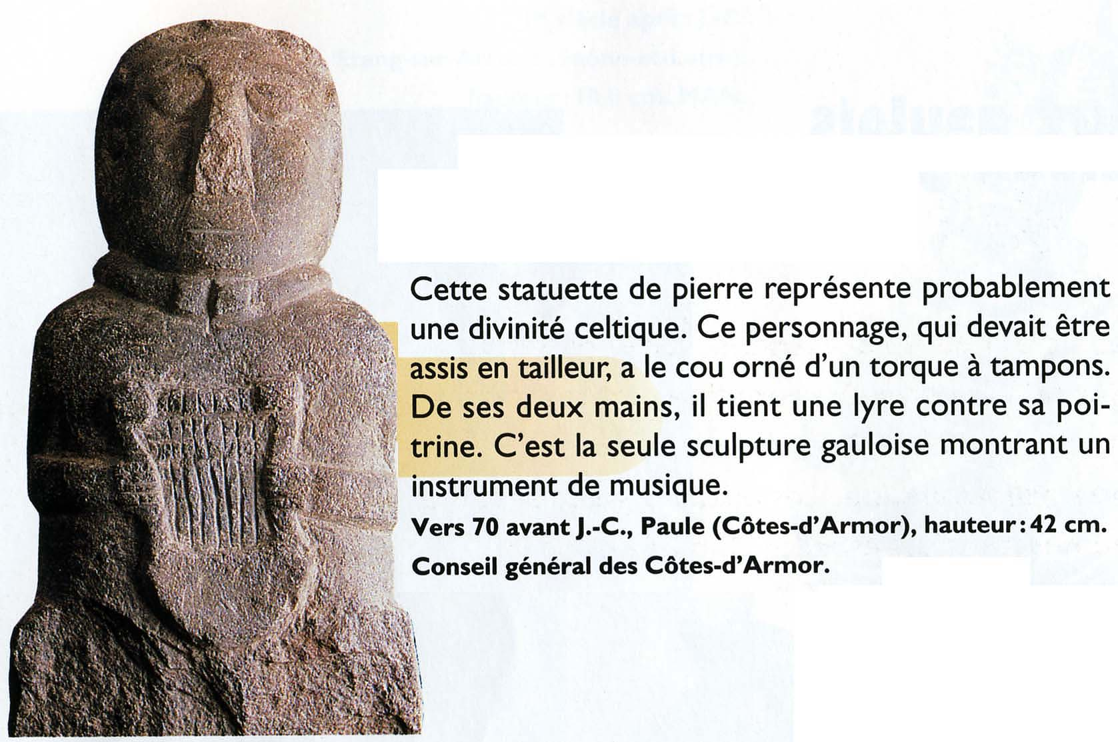
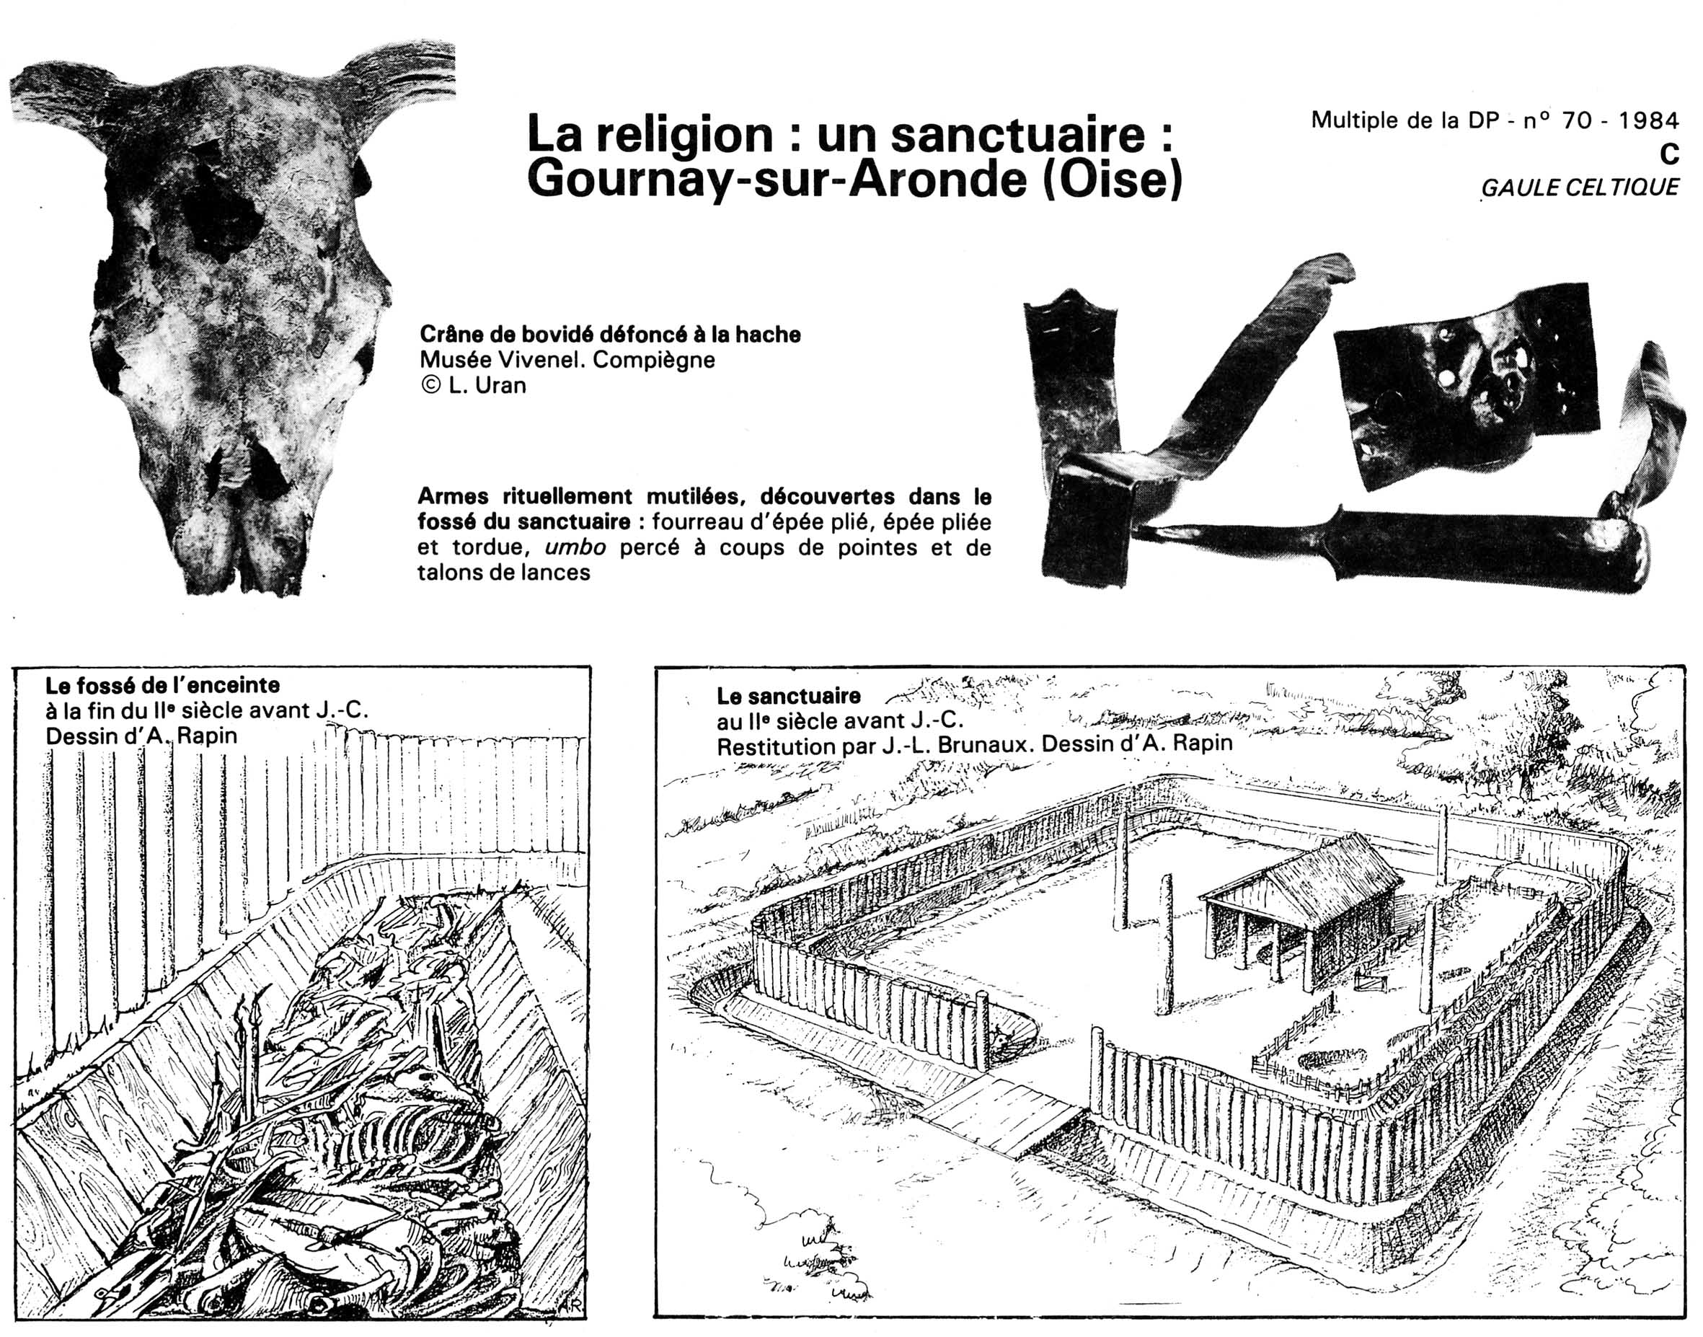
II) La Gaule celtique au Ier siècle av. J.-C.
3) La culture gauloise

Slide 14
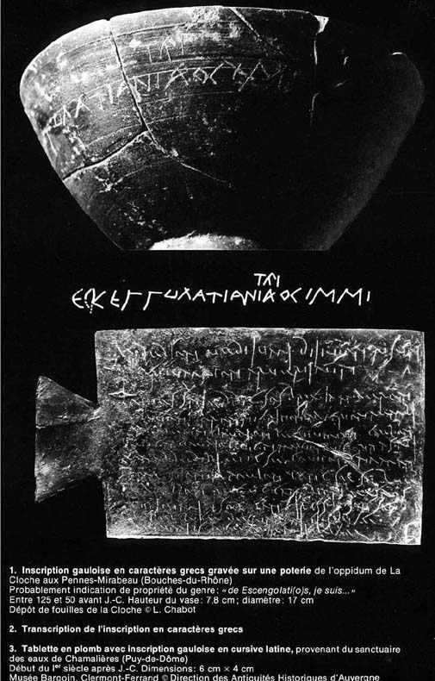
II) La Gaule celtique au Ier siècle av. J.-C.
3) La culture gauloise

Slide 15
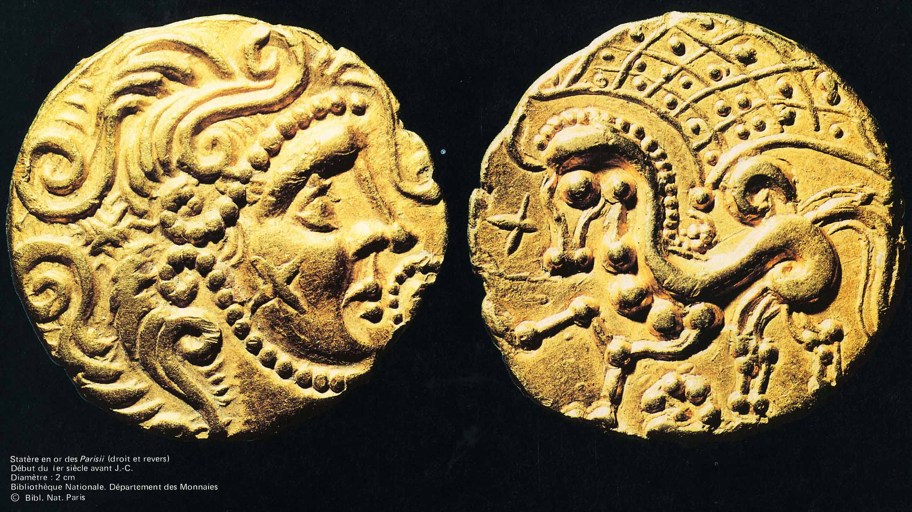
II) La Gaule celtique au Ier siècle av. J.-C.
3) La culture gauloise

Slide 16
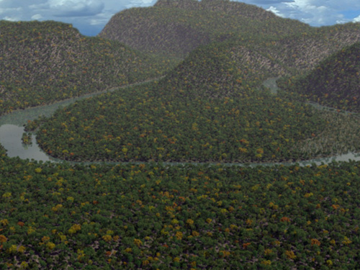
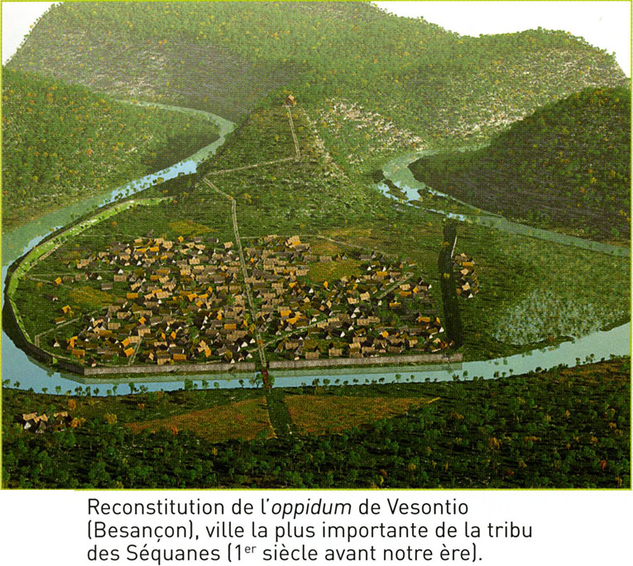
II) La Gaule celtique au Ier siècle av. J.-C.
3) La culture gauloise
L’apparition du phénomène urbain

Slide 17
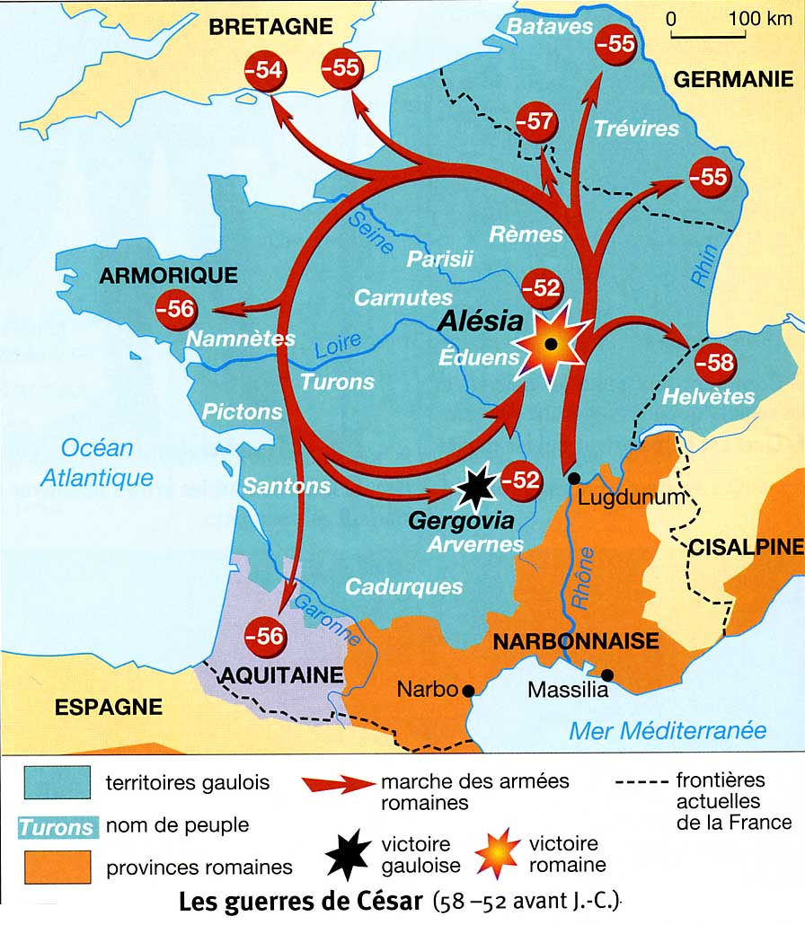
III) – 52 : une rupture radicale ?
1) Des Romains déjà présents

Slide 18
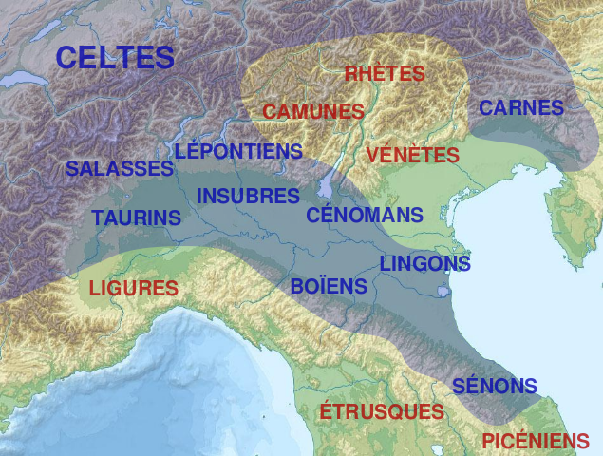
III) – 52 : une rupture radicale ?
2) Des Gaulois en relation depuis longtemps avec le monde méditerranéen
Les Gaulois présents dans le Nord de l’Italie au Ivème siècle avant J.-C. (sac de Rome en -385)

Slide 19
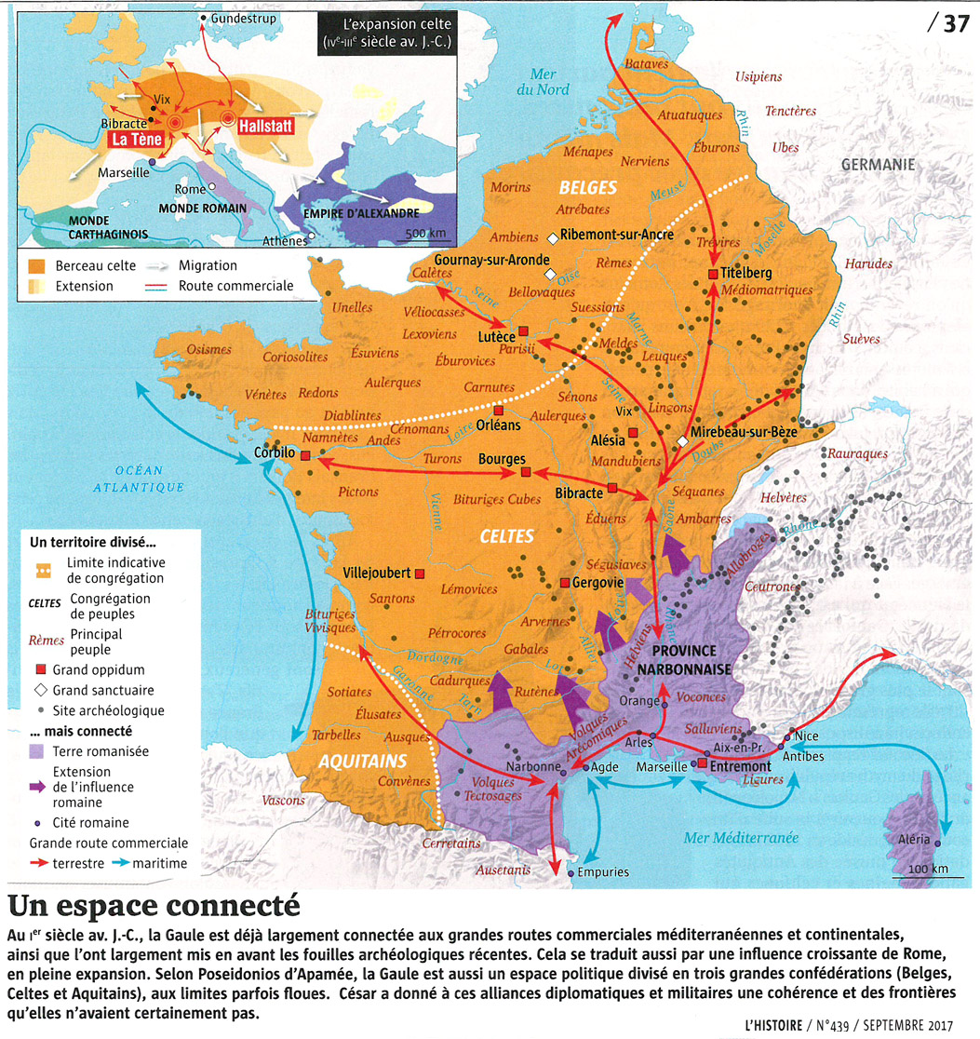

Slide 20
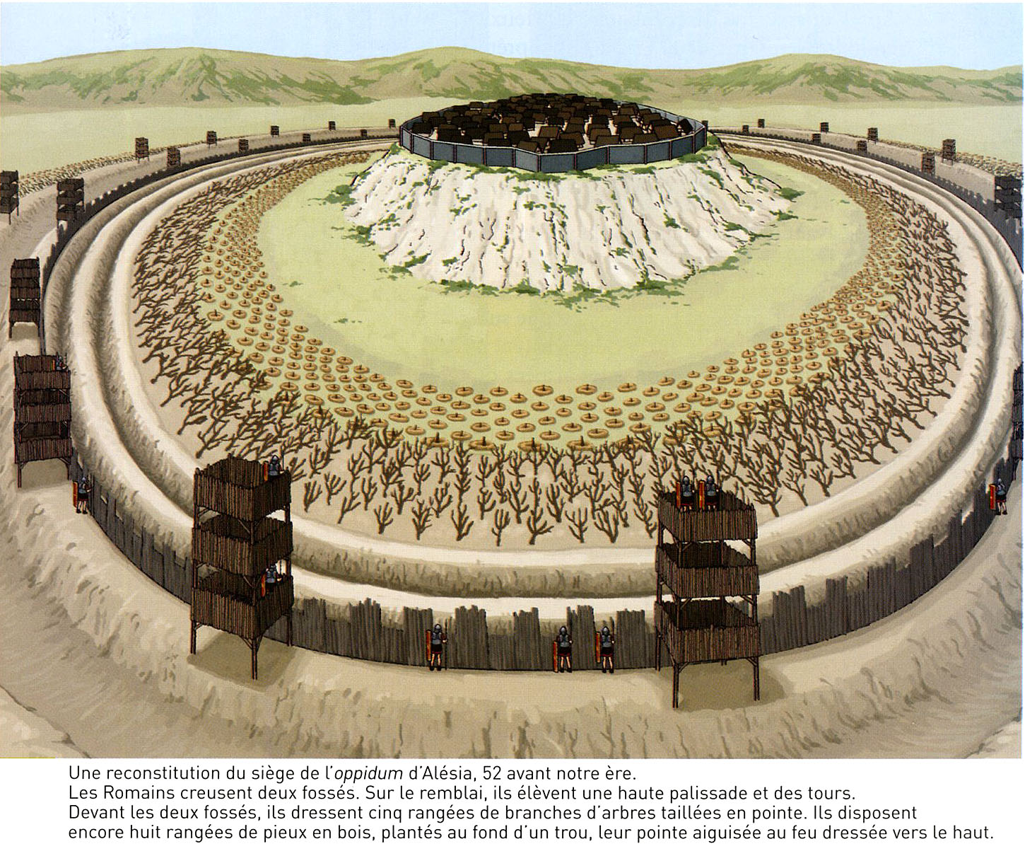
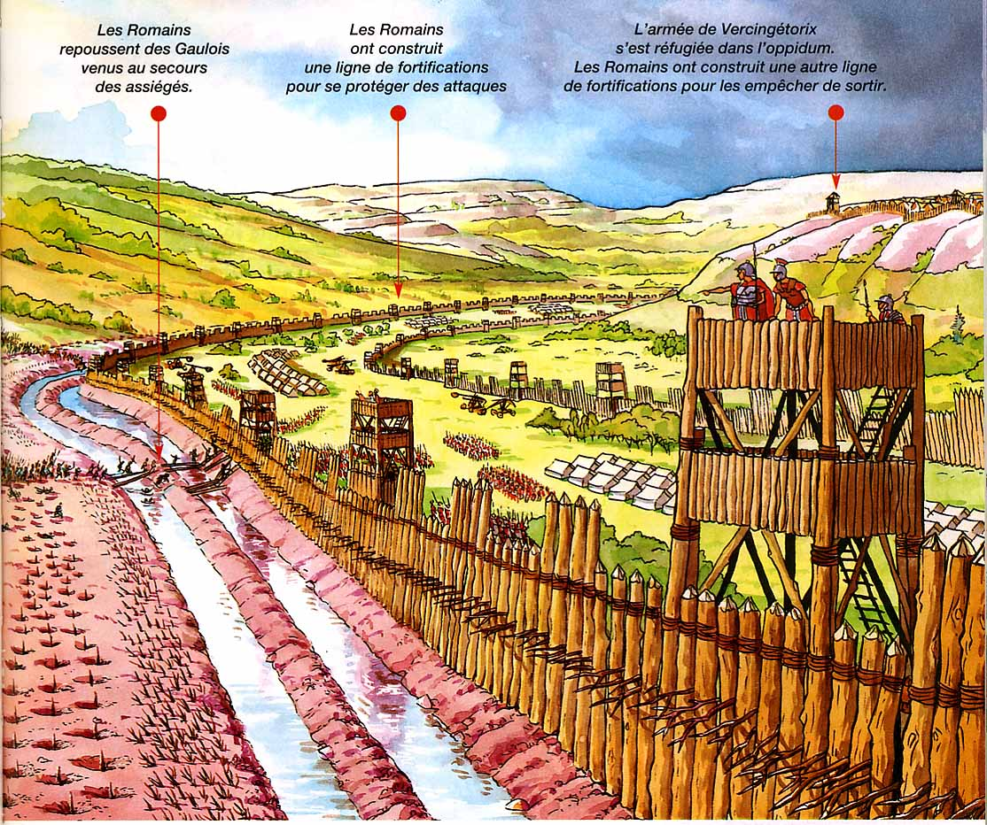
III) – 52 : une rupture radicale ?
3) Une rupture politique avec l’intégration dans l’Empire romain (provincialisation)

Slide 21
Conclusion
L’historiographie gauloise
• Des Gaulois longtemps absents des récits historiques à l’époque des rois de France
• Des Gaulois redécouverts et instrumentalisés au XIXème siècle
Un guerrier gaulois (gravure de la fin du XIXème siècle)

Slide 22
Conclusion
L’historiographie gauloise
• Le renouvellement des connaissances à partir des découvertes archéologiques (notamment depuis 50 ans)
• La notion d’héritage
(gaulois)
Des guerres gaulois vers 52 av. J.-C.
(dessin de reconstitution fin Xxème)

